Slide 1

UNIVERSIDAD AUTONOMA DE BAJA CALIFORNIA
Paradigmas de la programacion
POO
Salvador Isaac Reyes Varela
Angel Daniel Solano Meza

Slide 2
Todos hemos escuchado de el pero,
¿A que nos referimos con POO?

Slide 3
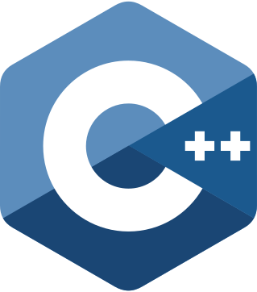
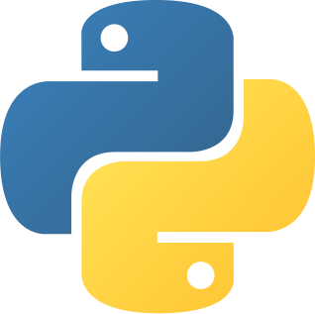

Poo (Programación Orientada a Objetos) es un paradigma de programación que se centra en la creación de objetos que pueden contener datos y funcionalidades.

Slide 4
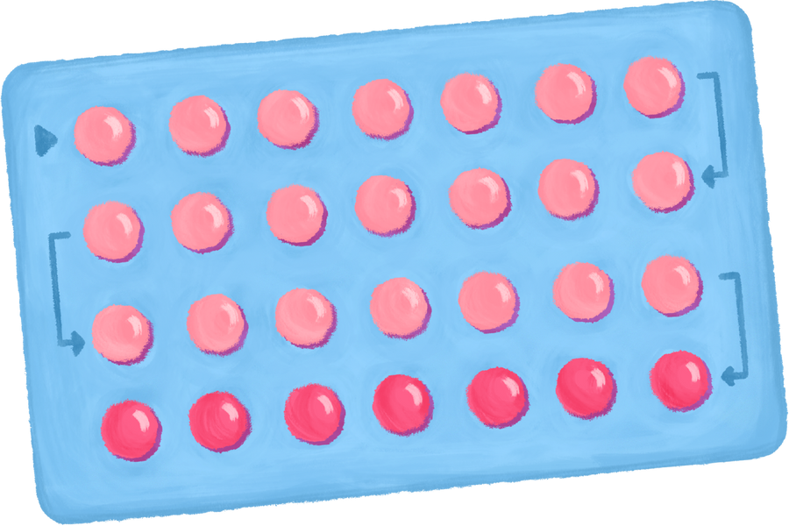
1) ENCAPSULAMIENTO
El encapsulamiento es un principio fundamental que implica agrupar datos y métodos relacionados en una clase, controlando su acceso y protegiendo la integridad de los datos.

Slide 5



¿COMO SE IMPLEMENTA?
Public
Private
Protected
Permite el acceso desde cualquier parte del código.
Solo permite el acceso desde dentro de la misma clase.
Permite el acceso desde la misma clase y desde clases derivadas.

Slide 6
¿Porque es importante?
Protección de la integridad de los datos
Reducción de complejidad
Control de cambios
Protección contra el acceso no autorizado
Facilitar el trabajo de otros programadores

Slide 7
2) SUBTIPOS
Son una forma de definir un contrato o un conjunto de reglas que una clase debe seguir. Este contrato especifica el comportamiento que una clase debe implementar, asegurando que todas las clases que implementan la interfaz tengan un comportamiento consistente y predecible.

Slide 8
Los subtipos se refieren a clases que implementan dicha interfaz. Esto significa que cualquier clase que implemente una interfaz puede ser tratada como una instancia de esa interfaz. Esto permite el polimorfismo, donde diferentes clases pueden implementar el mismo conjunto de métodos definidos por una interfaz, pero con diferentes implementaciones.

Slide 9
3) HERENCIA (IMPLEMENTACION)
Permite que una clase herede atributos y comportamientos de otra clase. Esto significa que la subclase puede aprovechar y extender la funcionalidad de la superclase, lo que promueve la reutilización de código y facilita la organización del programa.

Slide 10
La herencia se implementa mediante la declaración de una relación "es un/a" entre las clases.

Slide 11
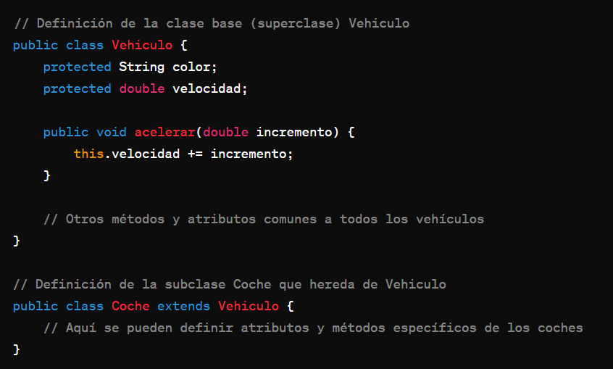

Slide 12
GRACIAS Y APRENDAN POO

